Slide 1

Projet 5 :
Par Julien PAULET

Slide 2

Sommaire :
Problématique
Nettoyage et features engineering
Analyses
Analyses pour Monitoring
Modèles
Modèle Final

Slide 3
Problématique

Slide 4
Segmenter les clients d’un site e-commerce à des fins Marketing
Le but :
Obtenir différents groupes de clients de profils similaires
Pouvoir cibler plus efficacement les clients
Axes de travail :
Clustering accès sur des comportements d’achats des clients :
-Réguliers ou non
-Gros acheteurs ou non
-Actifs ou inactifs

Slide 5
Nettoyage et features engineering
Notes:
Et pour cette correction, nous utiliserons une régression linéaire

Slide 6
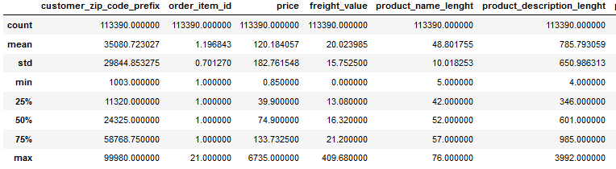
Nettoyage
Très peu de valeurs manquantes
Suppression des valeurs manquantes
Notes:
On a très peu de valeurs manquantes dans notre DataFrame, on va donc les retirer sans traitement ;
Il est assez complex d’aller traiter ce type de valeurs manquantes sur des données clients de ce type sans faire d’approximation.
Etant donné le nombre de customers que nous avons, on peut se permettre de retirer tout simplement ces valeurs.
Voici le shape du df avant et après
Enfin, un .describe() nous donne ce tableau (le début du tableau, trop long sinon).
On peut déjà remarquer qu’aucune valeur n’est nulle, et que les valeurs maximales sont dans l’ordre de grandeur d’une marketplace
Nous n’allons que très peu nous servir directement des données clients pour ce clustering, nous analyserons plus en détails les variables créées par la suite

Slide 7
Features Engineering
Nombre total de commande:
Revenu total généré:
Notes:
Panier moyen :
Nbr tot de commande :
Le process est assez simple, on va grouper les individus par unique id et compter le nombre d’order id

Slide 8

Features Engineering
Date des commandes (année/mois/jour) :
Nombre de commande sur l’année en cours:

Slide 9

Features Engineering
Nombre de jours entre deux commandes:

Slide 10
Analyses

Slide 11
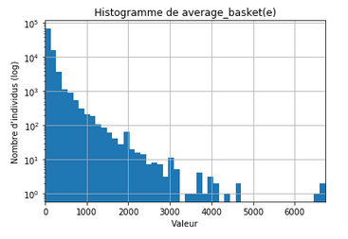
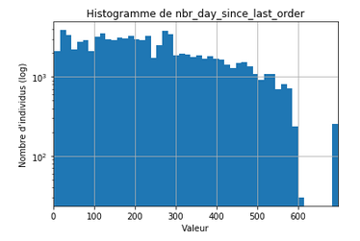
Histogrammes

Slide 12
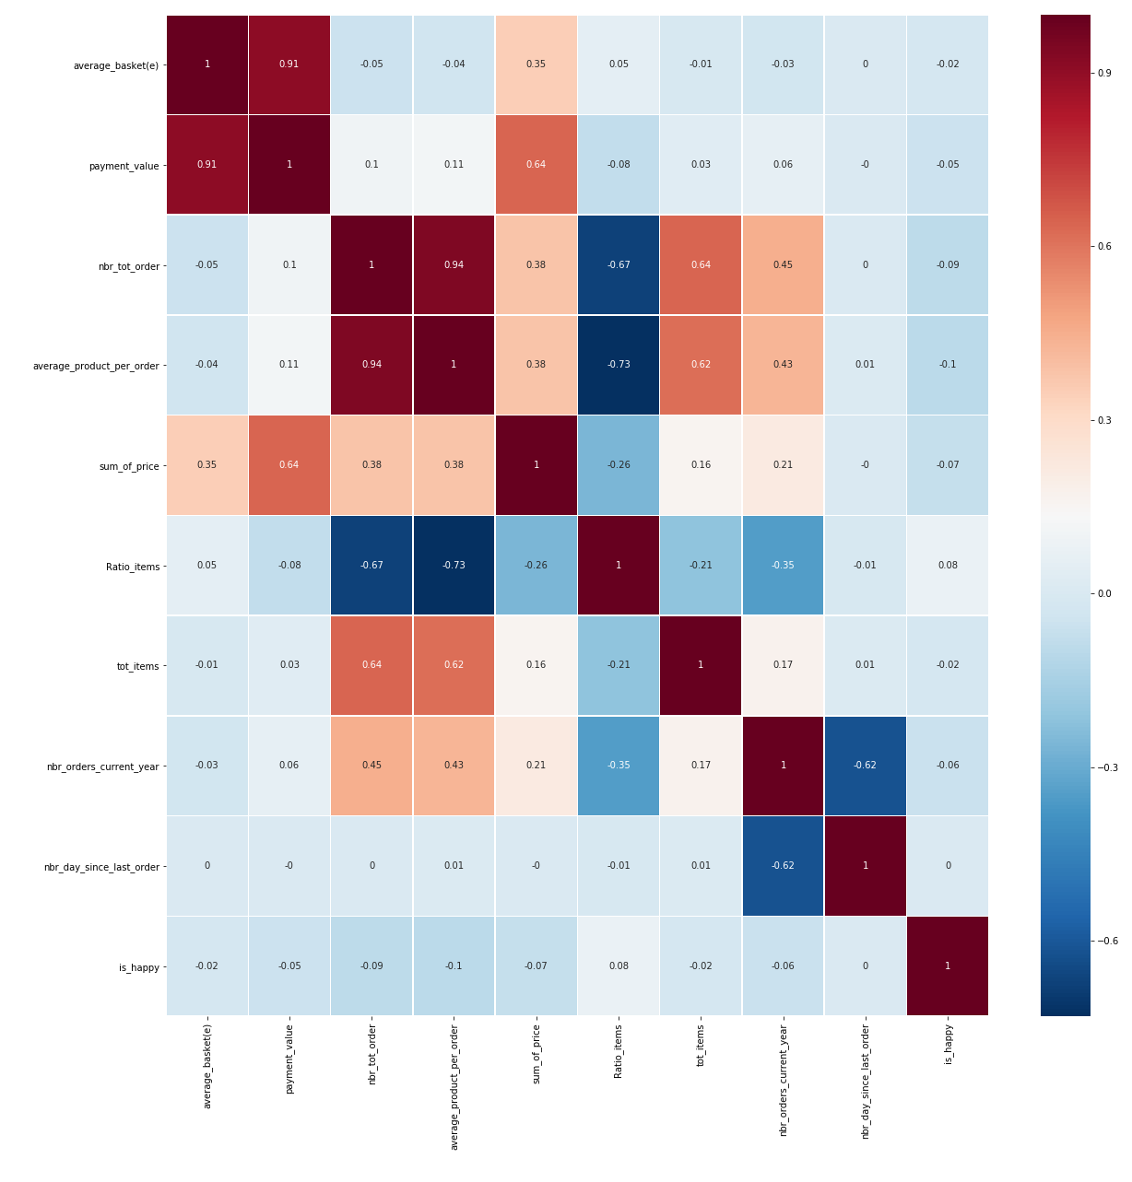
Corrélations
Average Basket / Payment Value
Total Number of Orders / Average Product per Command

Slide 13
Analyses pour Monitoring

Slide 14
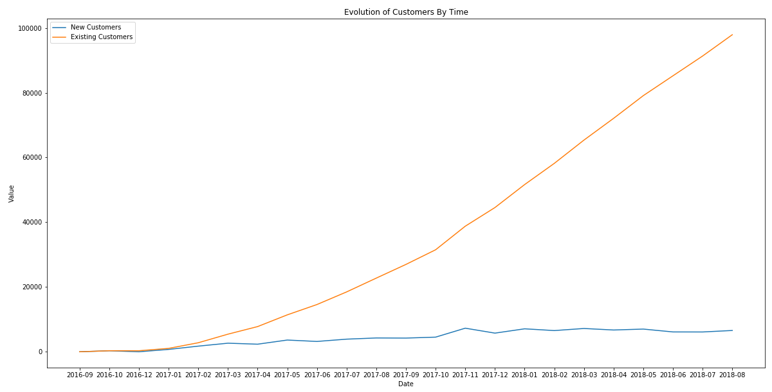
Evolution du nombre de clients

Slide 15
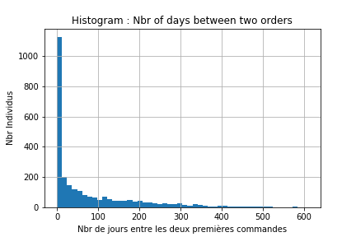
Temps moyen entre deux commandes
Médiane : 28 jours

Slide 16
Modèles

Slide 17
Clustering Hiérarchique
Problème de puissance
Impossible de lancer le clustering hiérarchique sur mon ordinateur
Visualisation par Dendrogramme impossible

Slide 18
DB_SCAN
Problème de puissance
Impossible de lancer correctement DB_SCAN
1 entrainement possible en adaptant le paramètre epsilon = 0.5 et min_sample = 5
Notes:
Voir pourquoi ça a pu marcher avec ces paramètres et comment j’aurais opti l’algo si machine plus puissante

Slide 19
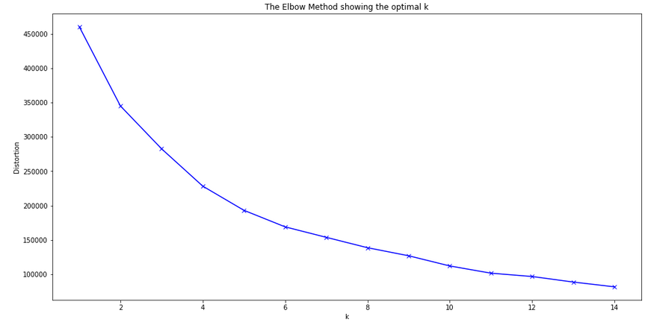
K-MEANS
Notes:
Elbow method :
La courbe ici nous montre que le nombre de clusters idéal devrait se trouver entre 4 et 5.
Vérifions cela avec un calcul du coefficient de silhouette

Slide 20
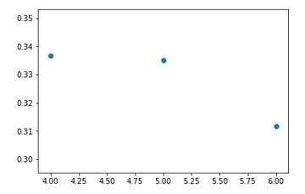
K-MEANS
Notes:
Faut vraiment changer ce scatter plot : Mettre axes abscisses et ordonnées, un titre, et surtout un pas de 1 pour les clusters
Sinon :
Le nombre de clusters optimal serait 4, nous choisirons ici 5 même si son coef de silhouette est plus petit. En fait, 5 clusters nous permettent d’avoir une catégorie de clients en plus qui apparait, et qui est très utile au marketing

Slide 21
Modèle final

Slide 22
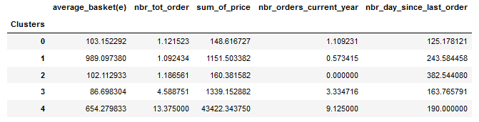


K-MEANS

Slide 23
Titre

Slide 24
Merci de votre attention

